Slide 1
Il ruolo dei biomarcatori nel trauma cerebrale concussivo
negli sport da contatto
Francesco Rondoni
membro della Commissione Studi e Ricerche della F.P.I.
già medico responsabile al Centro Tecnico Nazionale di Pugilato

Slide 2
nel pugilato il trauma cerebrale non è
CASUALE ma CAUSALE
è la conseguenza diretta del gesto atletico
il pugile cerca il ko dell’avversario!!!
Il Knock Out é il golden point del pugile

Slide 3
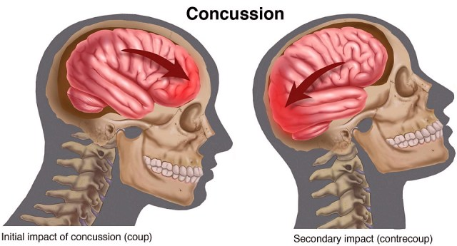

Slide 4
attualmente non abbiamo molti mezzi per
MONITORARE l’EVOLUZIONE
DEL DANNO ENCEFALICO
per evitare che
da un trauma cranico lieve - concussione-
scaturisca un danno irreversibile o cronico
Christopher M. Filley - Progress in the diagnosis of traumatic brain injury- Neurology Editorial. July 08, 2020

Slide 5
perché nonostante l’elevata prevalenza rispetto ad altri sport
la diagnosi può sfuggire
anche all’osservatore più attento
e rimanere
un evento clinico
non diagnosticato.
Christopher M. Filley - Progress in the diagnosis of traumatic brain injury- Neurology Editorial. July 08, 2020

Slide 6
finora per lo studio della concussione
abbiamo fatto ricorso
alla TAC e con più frequenza alla RMN standard
purtroppo, nessuno dei due approcci si correla
-> ALLE LESIONI CEREBRALI MINIME
-> AL RECUPERO
-> ALLA DISABILITÀ CONSEGUENTE
Christopher M. Filley - Progress in the diagnosis of traumatic brain injury Neurology , Editorial. July 08, 2020

Slide 7
EVOLUZIONE DELLE TECNICHE di IMAGING
oggi le lesioni della sostanza bianca
che seguono
una concussione
possono essere valutate mediante:
l’imaging RMN con tensore di diffusione (DTI)
l’imaging pesata in suscettività magnetica (SWI)

Slide 8
La RMN con tensore di diffusione
è una tecnica che prevede l’uso di uno strumento (il tensore di diffusione) che permette di ottenere immagini tridimensionali basandosi sull’analisi del movimento delle molecole d’acqua
presenti nei tessuti del cervello.
I dati ottenuti permettono di mappare
tridimensionalmente la sostanza bianca
L’imaging pesata in suscettività magnetica
esalta i contrasti come lo sono il sangue deossigenato o depositi di calcio e il tessuto circostante. È molto utile in ambito neuroradiologico per la ricerca di microsanguinamenti o malformazioni vascolari

Slide 9
con queste metodiche è possibile rilevare
lesioni minime
con risoluzione sub-millimetrica
ma
ancora non sappiamo se queste tecniche
più raffinate di neuroimaging
sono correlabili alla
evoluzione temporale
della patologia legata al TC acuto .
Minati L., Aquino D. Probing neural connectivity through Diffusion Tensor Imaging (DTI), In: R. Trappl (Ed.) Cybernetics and Systems 2006:263-68, 2006

Slide 10
Uno studio prospettico
su larga scala
ha dimostrato
che meno dell’1% delle concussioni legate allo sport è correlata all’imaging RMN
…allora bisogna cercare altrove
Andrew P Klein, Julie E Tetzlaff Joshua M Bonis Prevalence of Potentially Clinically Significant Magnetic Resonance Imaging Findings in Athletes with and without Sport-Related Concussion. J Neurotrauma2019 Jun;36(11):1776-1785. doi: 10.1089/neu.2018.6055. Epub 2019 Feb 25.

Slide 11
I biomarcatori
«indicatori/marcatori biologici»
sono molecole, proteine, quali enzimi ed ormoni o altre sostanze biologiche che possono essere misurate con precisione e accuratezza in campioni:
Tessuti- Sangue - Liquido cefalorachidiano(LCR)
Sono sempre più frequentemente usati perché svolgono un ruolo importante
-nella ricerca medica
-nella diagnosi delle malattie
-nel monitoraggio del loro decorso

Slide 12
I Principali Biomarker Cardiaci
negli anni ‘80 i primi test
Troponina Cardiaca (cTn) enzima proteico è considerata il marker più affidabile per la diagnosi di infarto miocardico acuto.
le forme principali: la troponina I (cTnI) e la troponina T (cTnT),
entrambe altamente specifiche per il tessuto cardiaco.
Le troponine ad alta sensibilità (hs-cTn) sono il Gold Standard diagnostico per l'infarto miocardico acuto
Il BNP e il suo precursore NT-proBNP sono ormoni rilasciati dai ventricoli cardiaci in risposta a un aumento del volume e della pressione intracardiaca tipici dello scompenso cardiaco.
Il BNP ha rivoluzionato la gestione dell'insufficienza cardiaca, diventando uno dei biomarker più utilizzati in cardiologia

Slide 13
Il gruppo di ricerca del Laboratorio di Neurochimica Clinica dell’Università degli Studi di Perugia
ha realizzato un innovativo studio
sull'utilizzo di BIOMARCATORI misurabili nel
liquido cefalorachidiano e nel sangue
per ottimizzare l'individuazione di nuove terapie per le principali malattie del sistema nervoso centrale.
Gaetani L, Paolini Paoletti F, Bellomo G, Mancini A, Simoni S, Di Filippo M, Parnetti L. “CSF and Blood Biomarkers in Neuroinflammatory and Neurodegenerative Diseases: Implications for Treatment.” Trends Pharmacol Sci. 2020 Oct 27:S0165-6147(20)30218-2. doi: 10.1016/j.tips.2020.09.011. Online ahead of print. PMID: 33127098

Slide 14
La recente pubblicazione su Neurology
di alcuni studi relativi
ai BIOMARCATORI sierici
correlati al Trauma Cerebrale Lieve
ha riproposto il problema
della concussione negli sport da contatto
Christopher M. Filley - Progress in the diagnosis of traumatic brain injury Neurology , Editorial. July 08, 2020

Slide 15
Già uno studio su Neurology del 2019 aveva preso in esame
i livelli di IL-6 e IL-1RA dopo 6 ore
da un trauma sportivo evidenziando che:
→erano in grado di discriminare gli atleti che avevano riportato una concussione rispetto ai controlli (p ≤ 0,001)
→erano elevati negli atleti che avevano riportato il trauma concussivo sia rispetto ai loro valori basali che a quelli successivi
→erano significativamente associati alla durata dei sintomi
QUINDI ERANO IN GRADO DI MONITORARNE L’EVOLUZIONE
Morgan E. Nitta, Jonathan Savitz, Lindsay D. Nelson, T. Kent Teague, James B. Hoelzle, Michael A. McCrea, Timothy B. Meier: Acute elevation of serum inflammatory markers predicts symptom recovery after concussion Neurology July 03, 2019

Slide 16
Dallo studio, pertanto, si ricava che:
la determinazione di
Interuchina-6 e Interuchina-1RA
nel sangue
può aiutare a stimare il tempo di recupero negli sportivi che hanno riportato una concussione cerebrale
Morgan E. Nitta, Jonathan Savitz, Lindsay D. Nelson, T. Kent Teague, James B. Hoelzle, Michael A. McCrea, Timothy B. Meier: Acute elevation of serum inflammatory markers predicts symptom recovery after concussion Neurology July 03, 2019

Slide 17
altri studi hanno identificato che le alterazioni del microRNA (miRNA)
NELLA SALIVA
sono rilevabili a seguito
di lesioni cerebrali traumatiche
L'epigenetica studia come l'età e l'esposizione a fattori ambientali, tra cui agenti fisici e chimici, dieta, attività fisica, possono modificare l'espressione dei geni pur senza modificare la sequenza del DNA.

Slide 18
I microRNA sono un gruppo di molecole di piccoli RNA a singolo filamento, sono formati da 18-22 nucleotidi
Varie ricerche hanno dimostrato
il coinvolgimento di alcuni microRNA
in vari processi legati al danno d'organo,
come:
->la regolazione della risposta cellulare al danno
-> la rigenerazione tissutale
questo secondo aspetto potrebbe essere in futuro un mezzo utile per valutare l’evoluzione di un KO
Francis S. Wolenski, Pooja Shah e Tomoya Sano, Identification of microRNA biomarker candidates in urine and plasma from rats with kidney or liver damage, in Journal of Applied Toxicology, vol. 37, n. 3, 2017-3, pp. 278-286, DOI:10.1002/jat.3358.

Slide 19
LO STUDIO HA PRESO IN ESAME
-> 52 partecipanti
-> età media 14 anni
-> 30 partecipanti con sintomi prolungati
-> 22 nel gruppo con sintomi acuti
-> 58 % maschi - 42% donne
in tutti è stato rilevato:
-il punteggio dei sintomi dello Sport Concussion Assessment Tool (SCAT3)
- i pazienti con un punteggio dei sintomi dello SCAT3 pari o sup. a 5 dopo infortunio sono stati sottoposti al controllo salivare del miRNA

Slide 20
Lo studio ha fatto rilevare che il microRNA nei pazienti con sintomi ha una maggiore accuratezza rispetto al punteggio SCAT3
Conclusioni e rilevanza
i livelli di miRNA salivare possono identificare la durata e il carattere dei sintomi di una lesione traumatica cerebrale fornendo uno strumento per la gestione longitudinale.
Geremia J. Johnson ^{et} al. Association of Salivary MicroRNA Changes With Prolonged Concussion Symptoms JAMA Pediatr 1 gennaio 2018;172(1):65-73.doi: 10.1001/jamapediatrics.2017.3884.

Slide 21
UNA PIETRA MILIARE
Lo studio dell’UCLA
Università della California di Los Angeles
Michael Mc Crea, Steven P. Broglio, Thomas W. Mc Allister et al.
Association of Blood Biomarkers With Acute Sport-Related Concussion in Collegiate Athletes Findings From the NCAA and Department of Defense CARE Consortium
JAMA Network Open. 2020;3(1):e1919771. doi:10.1001/jamanetworkopen.2019.19771 January 24, 2020 1/16.

Slide 22
studio multicentrico, prospettico, caso-controllo
condotto dal 20 febbraio 2015 al 31 maggio 2018
dalla National Collegiate Athletic Association (NCAA)
e dal consorzio per la valutazione, la ricerca e l'istruzione (CARE) del Dipartimento della difesa degli Stati Uniti
Presi in esame 504 atleti collegiali
di cui 264 avevano subito un trauma cerebrale

Slide 23
Bakground
La conseguenze della concussione
è il danno assonale,
rappresentato dalla degenerazione
della sostanza bianca cerebrale
alta concentrazione di fibre nervose mieliniche
+
cellule gliale, astrociti fibrosi
+
vasi capillari

Slide 24
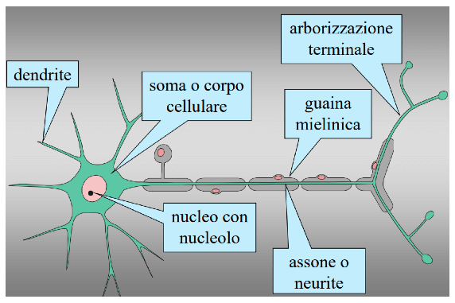
L’astrocita fibroso della sostanza bianca ha pochi prolungamenti di grande lunghezza ed è in stretta connessione con i vasi sanguigni

Slide 25
L’ipotesi scientifica:
era quella di valutare se una lesione astrocitaria provocata sperimentalmente
avrebbe potuto dare
risposte soddisfacenti
alla problematica storia della concussione

Slide 26
I neurologi dell'UCLA
hanno provocato meccanicamente delle
lesioni agli astrociti umani,
sovrapponibili a quelle prodotte
in caso di concusione
utilizzando
improvvisi e rapidi impulsi di pressione
ed hanno visto che
gli astrociti perdevano una quantità consistente di alcune proteine.
concussio composto da cum insieme quatere scuotere

Slide 27
quando successivamente sono andati ad esaminare il liquido cerebrospinale di pazienti
che avevano subito un trauma cranico
hanno trovato in questi pazienti
lo stesso pool di proteine ​​astrocitarie
rilevato dopo il
trattamento meccanico degli astrociti.

Slide 28
gli autori hanno concluso
che
un trauma cranico lieve come
la concussione
produce onde d'urto
attraverso il tessuto cerebrale,
queste onde d’urto determinano
la lacerazione e la rottura
delle membrane cellulari
con fuoriuscita di materiale endocellulare.

Slide 29
Attraverso questo lavoro
i ricercatori hanno identificato
i primi quattro biomarcatori
che potrebbero permettere
di diagnosticare con rapidità
la concussione attraverso
un semplice esame del sangue

Slide 30
la proteina acida fibrillare gliale (GFAP)
è l'unità proteica essenziale di cui sono costituiti i filamenti degli astrociti
l'ubiquitina C-terminale idrolasi-L1 (UCH-L1)
è abbondantemente presente in tutti i neuroni rappresenta l'1-2% delle proteine ​​cerebrali totali
la catena leggera dei neurofilamenti (Nf-L)
una proteina del citoscheletro dei neuroni
la proteina Tau
è la proteina base degli ammassi neurofibrillari delle neuropatie involutive.

Slide 31
Gli AA. hanno scoperto che
le proteine endocellulari astrocitarie
(GFAP , UCH-L1, Nf-L , Tau)
erano presenti nel sangue dei pazienti
appena un'ora dopo una lesione
anche quando le lesioni
erano abbastanza lievi da non poter essere rilevate dalle scansioni TAC.

Slide 32
Lo studio ha dimostrato che tre proteine ​​vengono rilasciate alla stessa maniera
dagli astrociti lesionati
sia dallo shock meccanico sperimentale
sia dalla concussione
la quarta proteina (Nf-L)
ha dimostrato di essere associata alla morte cellulare dopo un trauma.

Slide 33
dallo studio è emerso:
-che le proteine ​​rilasciate dagli astrociti erano rintracciabili anche nel torrente ematico
e la cosa più importante
-che questo avviene perché gli astrociti della sostanza bianca sono caratterizzati da numerose estensioni che si connettono ai vasi sanguigni

Slide 34
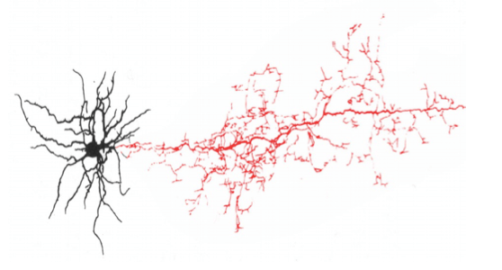
qualsiasi lesione dell’astrocita fibroso consente alle proteine ​​di entrare direttamente nella circolazione
anche dopo lesioni minime grazie alla stretta
connessione tra ASTROCITA FIBROSO E CAPILLARE EMATICO

Slide 35
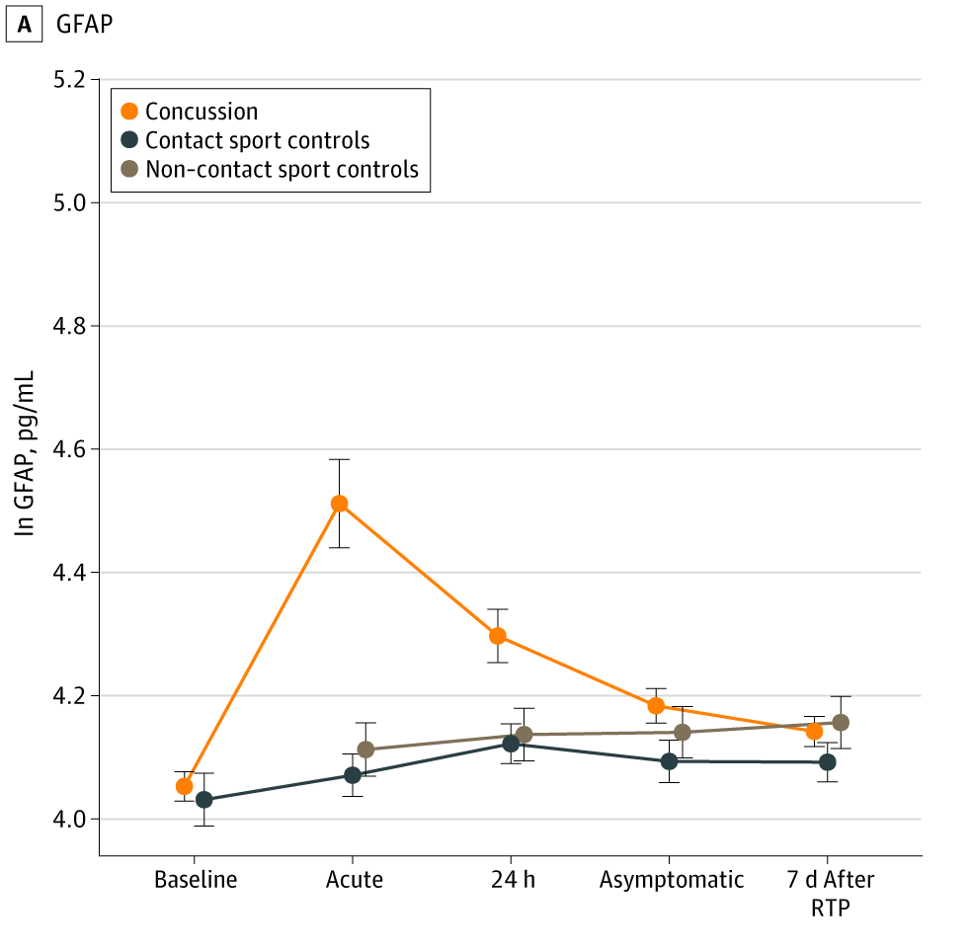
la proteina acida fibrillare gliale (GFAP)

Slide 36
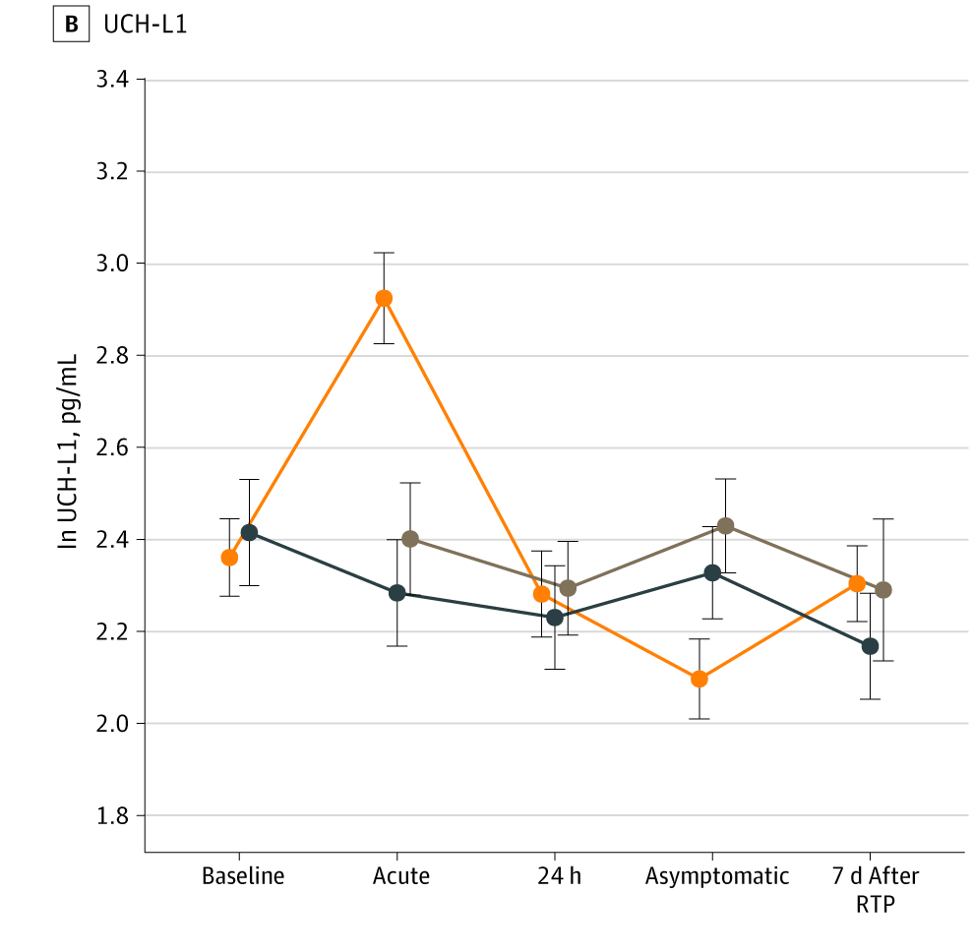
l'ubiquitina C-terminale idrolasi-L1 (UCH-L1)

Slide 37
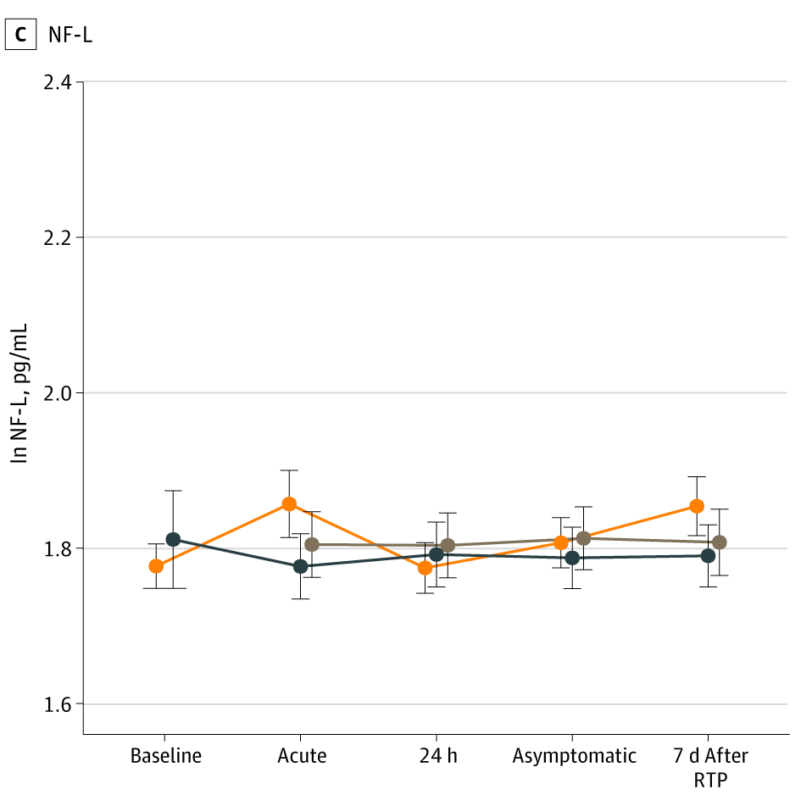
la catena leggera dei neurofilamenti (Nf-L)

Slide 38
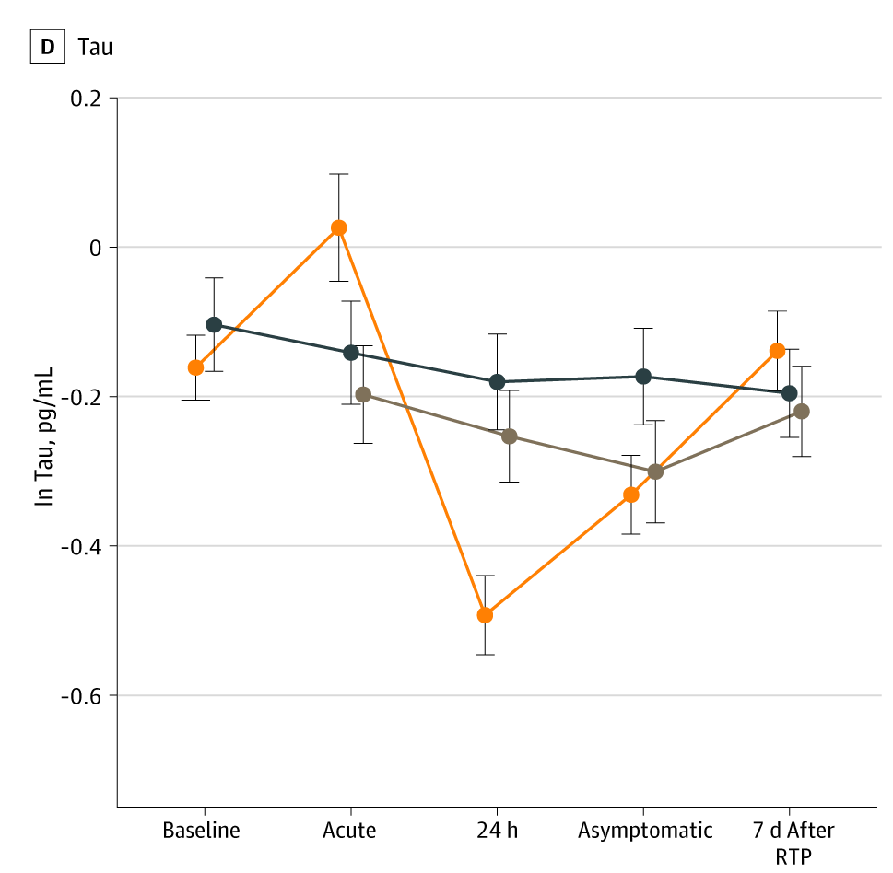
la proteina Tau

Slide 39
L'obiettivo dei biomarcatori non è quello di sostituire segni e sintomi nella diagnosi clinica
di commozione cerebrale
ma piuttosto di aumentare la specificità clinica e la sicurezza con indicatori più oggettivi
di danno cerebrale.
questi studi sono un forte stimolo per la ricerca
dei biomarcatori più attendibili
per la diagnosi e per il controllo longitudinale del danno cerebrale

Slide 40
“E’ interessante notare che alcuni cambiamenti strutturali e/o funzionali continuano ad esistere dopo il ritorno all’attività sportiva
Questo suggerisce che abbiamo ancora bisogno di trovare e usare biomarcatori sensibili per un ritorno sicuro allo sport”
Patrick Neary dell’Università di Regina, Saskatchewan, Canada relativamente al lavoro pubblicato da Scientific Reports Rete JAMA aperta. 2020 gennaio; 3(1): e1919771.
Pubblicato online il 24 gennaio 2020. doi: 10.1001/jamanetworkopen.2019.19771

Slide 41
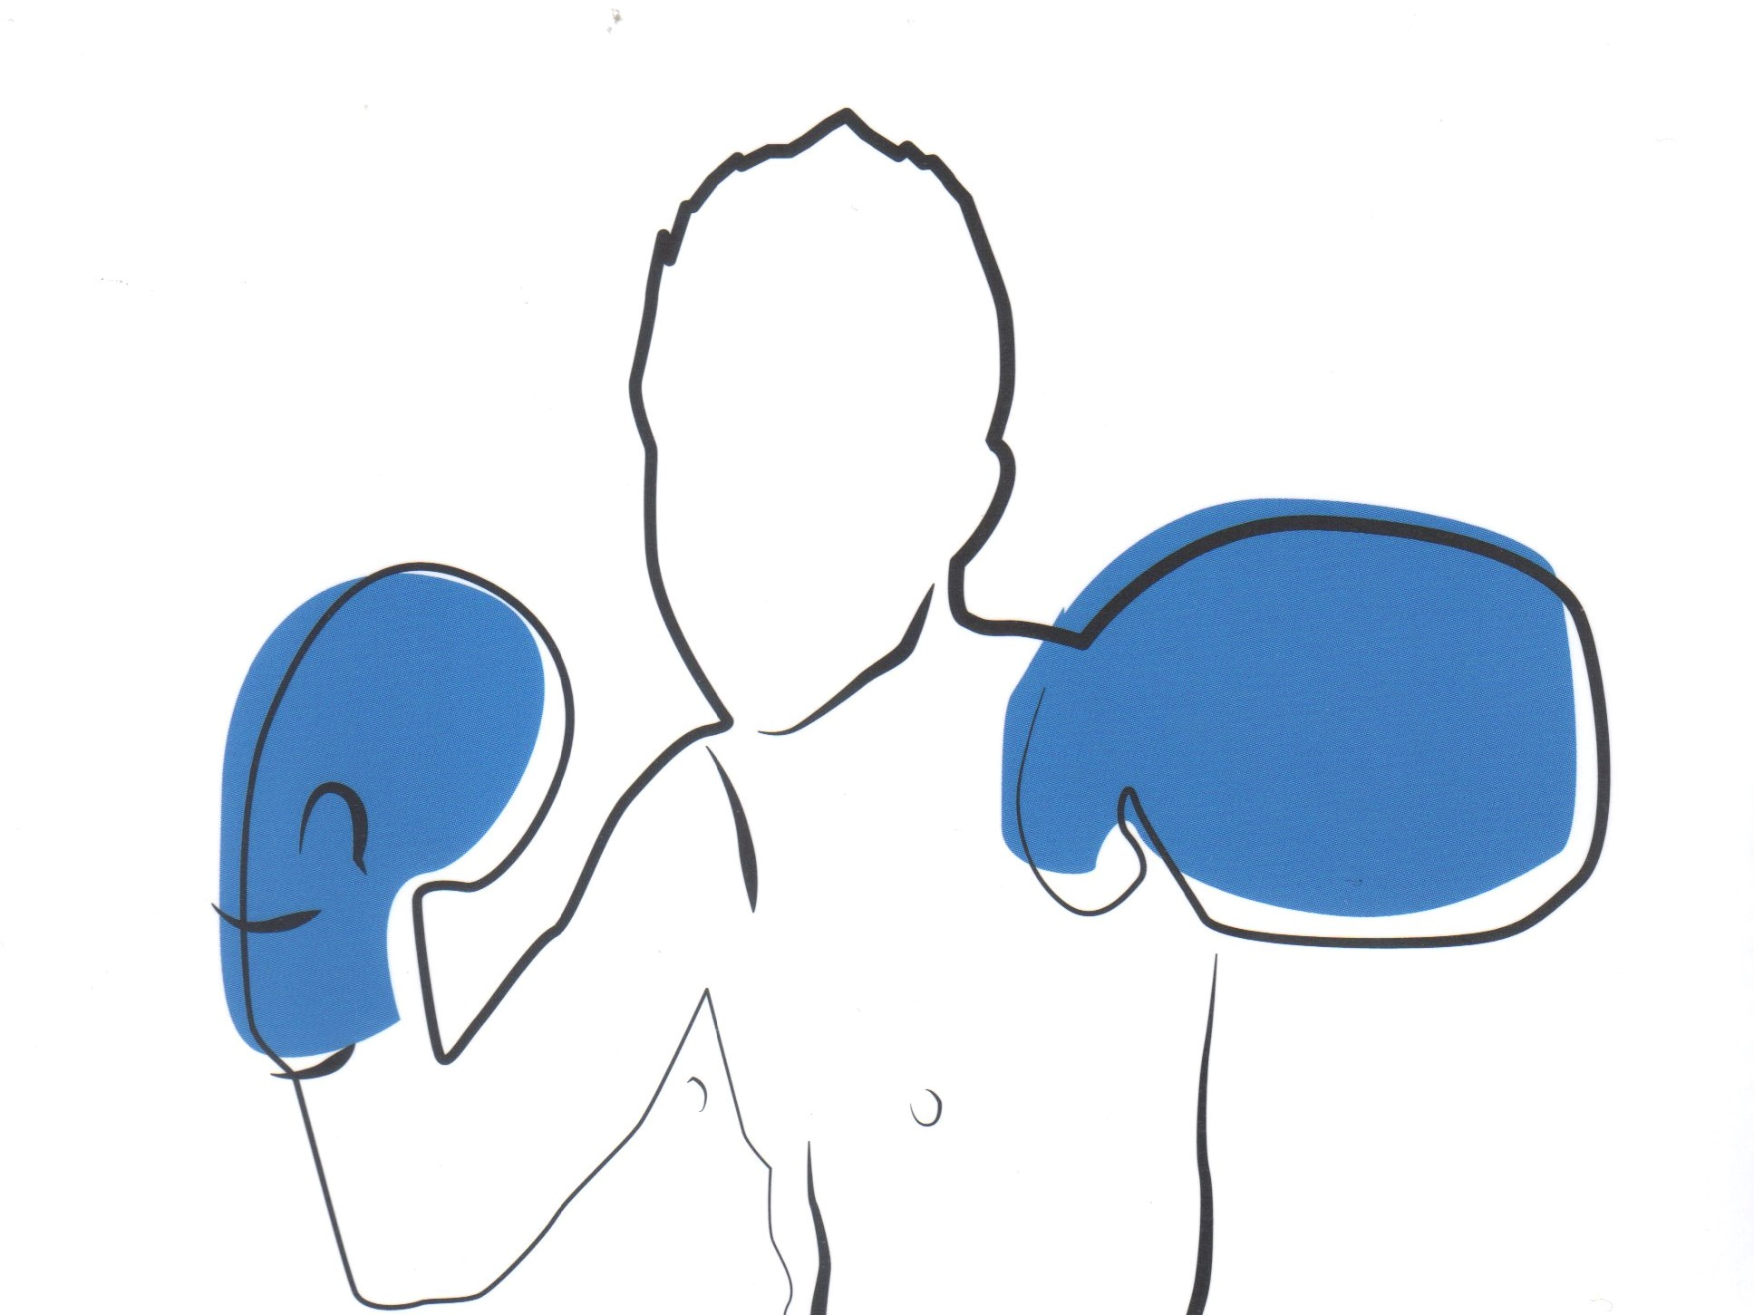
LA NOSTRA INDAGINE
2023-2024

Slide 42
Revisione sistematica degli studi clinici che esaminano i biomarcatori di lesioni cerebrali correlati ai pugili dilettanti
( fonte dati PubMed ® , MEDLINE ®database Cochrane).
abbiamo preso in esame 74 pubblicazioni di studi prospettici che riguardavano vari sport di contatto
abbiamo trovato 11 studi,
pubblicati tra il 2000 e il 2022 che avevano
preso in esame pugili dilettanti dopo un trauma cranico
- 7 studi avevano analizzato i valori dei biomarcatori a livello ematico
- 4 studi avevano valutato i biomarcatori nel liquido cefalorachidiano

Slide 43
Attraverso questi studi sono stati identificati 14 biomarcatori che permettono
di diagnosticare con rapidità e seguite longitudinalmente un trauma cranico
come la concussione del pugile attraverso un semplice esame del sangue
Dai lavori esaminati emergono chiari due aspetti:
La lesione astrocitaria come espressione del danno cerebrale, dopo un trauma sportivo, persiste oltre il recupero clinico
il valore clinico e l’analisi quantitativa dei biomarcatori cerebrali riveste particolare interesse nell’attività sportiva, specialmente nel pugilato dove il trauma cerebrale è un evento non casuale ma conseguenza diretta e volontaria del gesto atletico.

Slide 44
ANNO / AUTORE | SOGGETTI IN ESAME | LIQUIDO/ BIOMARCATORE
2000 Otto M et al. | 25 pugili | Siero S100B
2006 Zetterberg H et al. | 14 pugili | LCR NfLP, GFAP, TAU, Aβ1-40/42proteina β amiloide
2009 Zetterberg H et al. | 44 pugili | Siero S-100B, BDNF, h-FABP, GFAP e NsE
2011 Graham MR et al. | 16 pugili | Siero S100B, NSE, CK, cortisolo
2012 Neselius S et al. | 30 pugili olimpici | LCR NfL, GFAP, TAU, Aβ1-42, S100B, h-FABP
2013 Neselius S et al. | 30 pugili | Siero S100B, GFAP, BDNF,Aβ1-42, TAU
2014 Neselius S et al. | 30 pugili | LCR NfL, )
2015 Neselius S et al. | 1 pugile | LCR NfL
2017 Shahim P. et al | 14 pugili dilettanti | Siero NfL
2021 Verduyn C. et al. | 8 sport da contatto boxe, football, hockey su ghiaccio, calcio, arti marziali , lacrosse, rugby e wrestling | Siero NfL
2022 Memmedov H. et al. | 20 pugili | Siero IMA, BNP e copeptina
Notes:
ELENCARE TUTTI I BIOMARCATORI

Slide 45
Si può evitare la TAC in caso di trauma cranico?
Un test ematico che combina il dosaggio di
ubiquitina C-terminale idrolasi-L1 (UCH-L1)
e
proteina fibrillare acida gliale (GFAP)
ha una sensibilità del 97,6%
e un valore predittivo negativo del 99,6%
per l’individuazione di danni intracranici acuti.
Il test è utile per pre-selezionare i pazienti per cui è clinicamente indicata l’esecuzione di una tomografia computerizzata (TC)
Bazarian JJ, Biberthaler P, et al. Serum GFAP and UCH-L1 for prediction of absence of intracranial injuries on head CT (ALERT-TBI): amulticenter observationalstudy. Lancet Neurology 2018;17:782-789.

Slide 46
Neurofilamento della catena leggera

Slide 48
Glasgow Coma Scale per valutazione dello stato di coscienza
Lo score può assumere valori che variano da un minimo di 3 ad un massimo di 15.
Il valore di 15 è quello che si ottiene in caso di paziente cosciente,
mentre valori uguali o inferiori ad 8 rappresentano uno stato di coma.
 | 1 | 2 | 3 | 4 | 5 | 6
Apertura occhi | occhi chiusi | allo stimolo doloroso | al richiamo verbale | spontaneamente | N/A | N/A
Risposta verbale | nessuna risposta | emette solo lamenti | pronuncia parole incoerenti | confusa | appropriata e coerente | N/A
Risposta motoria | nessuna risposta | risposta in estensione | risposta in flessione finalistica | risposta in allontanamento allo stimolo doloroso | localizza lo stimolo doloroso e lo allontana | motilità volontaria ed esecuzione di ordini semplici

